Slide 1





UBND QUẬN LONG BIÊN TRƯỜNG MẦM NON HOA MỘC LAN
LĨNH VỰC PHÁT TRIỂN NGÔN NGỮ
HOẠT ĐỘNG LÀM QUEN VĂN HỌC
Thơ: Bé vào lớp 1
Lứa tuổi: Mẫu giáo lớn 5 - 6 tuổi
Năm học: 2023 - 2024

Slide 2

Mục đích yêu cầu
1. Kiến thức:
- Trẻ nhớ tên bài thơ, tác giả.
- Trẻ đọc thuộc thơ, hiểu nội dung bài thơ.
2. Kỹ năng:
- Rèn luyện cho trẻ phát triển ngôn ngữ, kỹ năng đọc thơ diễn cảm.
Rèn kỹ năng mạnh dạn, tự tin trước đám đông.
3. Thái độ:
- Trẻ biết yêu quý trường lớp, bạn bè và thầy cô giáo.
- Thích đi học và đến trường lớp.

Slide 3

Bài thơ
Bé vào lớp 1
Tác giả: Đinh Dũng Toàn

Slide 4
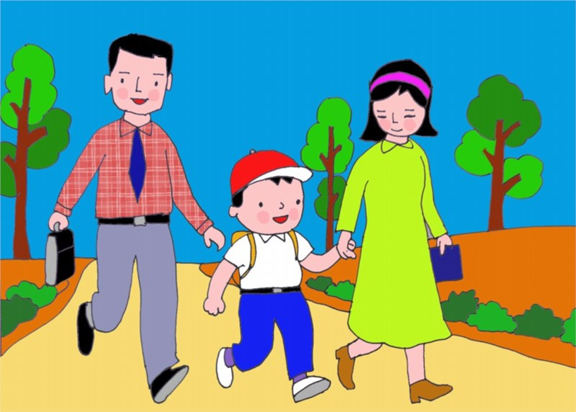
Sáng nay bé dậy sớm
Đến trường cùng má ba

Slide 5
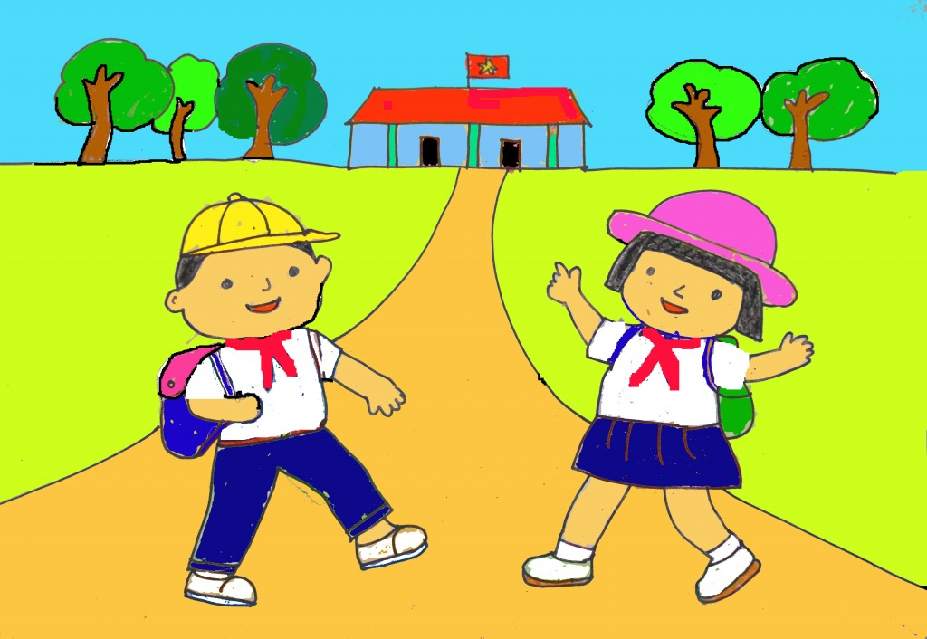
Bé được vào lớp 1
Chao ôi thích thích là
Trời mùa thu xanh thẳm
Lồng lộng lá cờ bay.

Slide 6

Sao cái gì cũng đẹp Cũng đáng yêu thế này Trường trang hoàng lộng lẫy
Bạn đông ơi là đông.

Slide 7
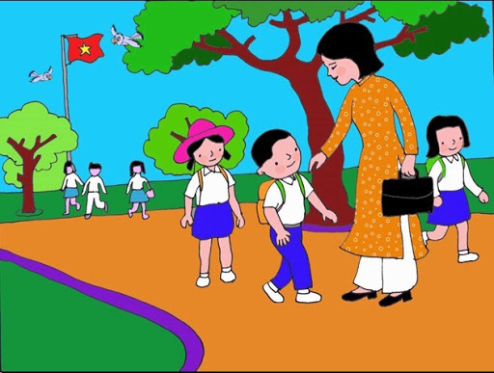
Cô dắt bé vào lớp Trong niềm vui phập phồng Ôi hôm nay vui quá Bé lên lớp 1 rồi.

Slide 8
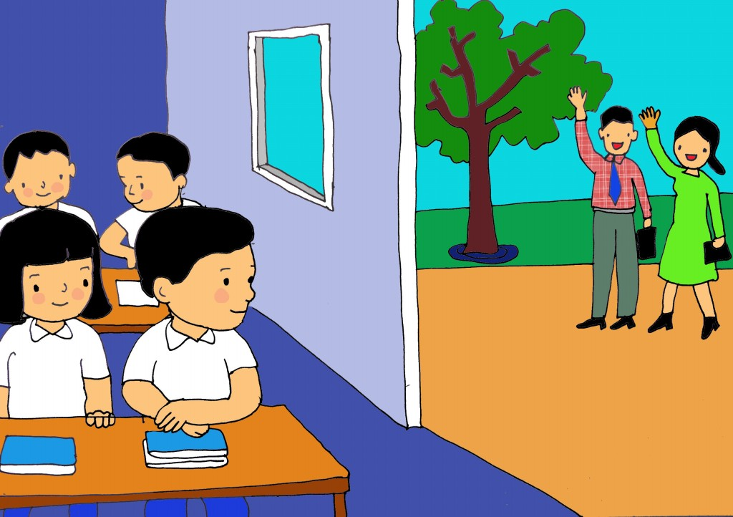
Ngoài kia ba và má Nhìn bé cười thật tươi.

Slide 9

Các con vừa nghe cô đọc bài thơ gì?
Bài thơ: Bé vào lớp 1
Bài thơ của tác giả nào?
Tác giả: Đinh Dũng Toàn

Slide 10


Slide 11

Đàm thoại tìm hiểu nội dung bài thơ.

Slide 12

Bé dậy sớm để làm gì?

Slide 13
Sáng nay bé dậy sớm
Đến trường cùng má ba

Slide 14
Tâm trạng của Bé hôm nay được vào lớp 1 như thế nào?

Slide 15
Bé được vào lớp 1
Chao ôi thích thích là
Trời mùa thu xanh thẳm
Lồng lộng lá cờ bay

Slide 16
Bước vào trường bạn nhỏ thấy điều gì đặc biệt?

Slide 17
Sao cái gì cũng đẹp Cũng đáng yêu thế này Trường trang hoàng lộng lẫy
Bạn đông ơi là đông

Slide 18
Bé được ai dắt vào lớp?

Slide 19
Bước vào lớp gặp cô và các bạn cảm xúc của bé ra sao?

Slide 20
Cô dắt bé vào lớp Trong niềm vui phập phồng Ôi hôm nay vui quá Bé lên lớp 1 rồi

Slide 21
Bố mẹ bé cảm thấy như thế nào?

Slide 22
Ngoài kia ba và má Nhìn bé cười thật tươi

Slide 23
Các con có thể nói cho cảm xúc của mình khi sắp bước vào lớp 1 không?

Slide 24

Nội dung bài thơ: “Bé vào lớp 1”
Bài thơ nói lên tâm trạng hân hoan, háo hức và không khí vui tươi của các bé khi ngày đầu tiên đến trường, ngày đầu tiên bước lên lớp 1 đấy.
Các con ơi khi bước vào lớp 1, ở một ngôi trường mới các con phải chấp hành nội quy của nhà trường, ngoan ngoãn nghe lời thầy cô. Chăm ngoan học giỏi để xứng đáng là cháu ngoan Bác Hồ nhé.

Slide 25


Slide 26

Trò chơi
Ô cửa bí mật

Slide 27

Cách chơi: Trên màn hình xuất hiện các ô số. Đằng sau các ô số là các bức tranh tương ứng với nội dung các câu thơ tròng bài thơ “Bé vào lớp 1”.
Luật chơi: Các con sẽ mở các ô số theo ý thích của mình. Mở vào ô có bức tranh nào thì chúng mình phải đọc câu thơ có nội dung tương ứng với bức tranh đó. Bạn nào đọc thơ đúng sẽ có quyền chọn bạn mở ô số tiếp theo. Khi các ô số đã được mở hết, cô mời một bạn đứng lên đọc diễn cảm cả bài thơ. Ai đọc đúng sẽ được thưởng một tràng pháo tay.

Slide 28
Ô số bí mật
1
2
3
4
5

Slide 29


